Slide 1
MiamGo / FitMeal
Architecture microservices d'une plateforme de livraison de repas
Conception, prototype fullstack et patterns de résilience
FastAPI · API Gateway Nginx · Redis Pub/Sub · SAGA orchestrée · Circuit Breaker · React/TypeScript
Soutenance de projet — Architecture Microservices · 2026

Slide 2
Contexte métier & problématique
02 / 16
Trois acteurs aux besoins divergents
– Client : recherche rapide, commande fluide, suivi en temps réel
– Restaurateur : gestion de la carte, validation et cadence de cuisine
– Livreur : affectation géolocalisée et confirmation de course
Défis techniques structurants
– Forte asymétrie de charge : consultation intensive du catalogue vs transactions d'achat critiques
– Transactions distribuées : pas de BDD unique → cohérence entre services sans verrou ACID
– Résilience : pannes possibles des dépendances externes (PSP de paiement, réseau)
→ Une architecture microservices découpée par charge, événementielle et résiliente
MiamGo / FitMeal — Soutenance Architecture Microservices
2

Slide 3
Découpe en microservices (DDD, par charge)
03 / 16
6 microservices autonomes + API Gateway — découpe par charge et par bounded context (ADR 0001 & 0002)
Microservice | Bounded context | Motif de découpe
service-utilisateurs | Identité & comptes | Source de vérité RBAC (client / restaurant_owner / courier)
service-restaurants | Catalogue & menus | Forte consultation, isolée des écritures de commande
service-commandes | Panier & checkout | Orchestrateur SAGA et machine à états de la commande
service-paiements | Paiement & PSP | Criticité maximale : idempotence + circuit breaker
service-livraisons | Flotte & tracking | Attribution géolocalisée (haversine) des livreurs
service-notifications | Notifications | Consommateur d'événements, envois simulés (email/push/sms)
MiamGo / FitMeal — Soutenance Architecture Microservices
3

Slide 4
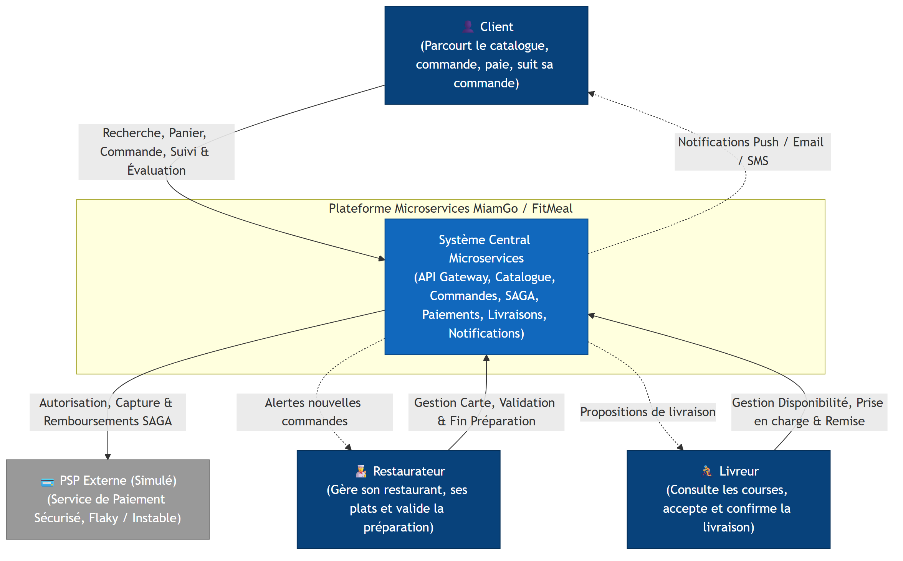
Architecture — Contexte système (C4 niveau 1)
04 / 16
Le système, ses trois acteurs et le PSP externe simulé
MiamGo / FitMeal — Soutenance Architecture Microservices
4

Slide 5
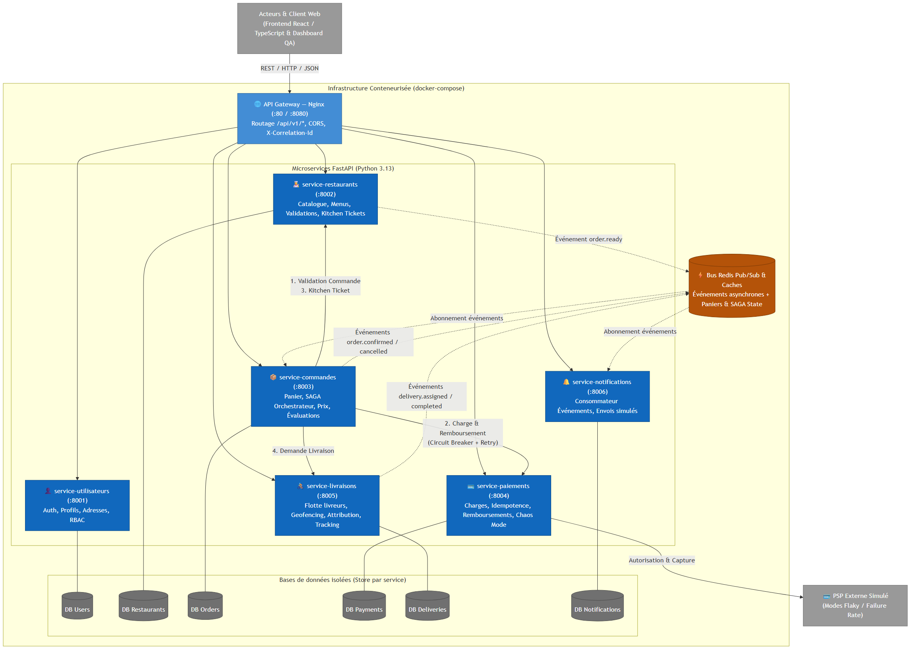
Architecture — Conteneurs (C4 niveau 2)
05 / 16
Gateway Nginx, 6 microservices FastAPI, bus Redis et stores isolés par service
MiamGo / FitMeal — Soutenance Architecture Microservices
5

Slide 6
Technologies utilisées
06 / 16
Couche | Technologies
Backend | Python 3.13 · FastAPI 0.139 · Pydantic 2 · Uvicorn · httpx · structlog (logs JSON)
Communication | REST/HTTP (httpx, synchrone) · Redis 7 Pub/Sub (événements asynchrones)
Frontend | React 18 · TypeScript · Vite · TailwindCSS · shadcn/ui (Radix) · TanStack Query · axios
Infrastructure | Docker Compose · API Gateway Nginx · Redis 7-alpine · healthchecks par service
Qualité | pytest + coverage (>95%) · ruff · mypy (strict) · Vitest · ESLint · Prettier
Stack homogène par service · configuration par variables d'environnement préfixées (pydantic-settings)
MiamGo / FitMeal — Soutenance Architecture Microservices
6

Slide 7
Communication inter-services
07 / 16
Synchrone (REST/HTTP via httpx) — phase critique de la SAGA
– service-commandes est le seul appelant sortant : validation, paiement, ticket cuisine, livraison
Asynchrone (Redis Pub/Sub) — découplage et continuation événementielle
Canal d'événement | Producteur | Consommateur(s)
order.confirmed / cancelled / delivered | commandes | notifications
order.ready | restaurants | commandes (→ attribution livreur)
delivery.assigned / picked_up | livraisons | notifications
delivery.completed | livraisons | commandes (→ DELIVERED) + notifications
MiamGo / FitMeal — Soutenance Architecture Microservices
7

Slide 8
Transaction distribuée : SAGA orchestrée
08 / 16
Orchestration hybride (ADR 0003) : phase critique synchrone, puis continuation chorégraphiée
▸ Étape 1 — Création de la commande (statut RECEIVED)
▸ Étape 2 — Validation restaurant (sous-total, disponibilité des plats)
▸ Étape 3 — Paiement sécurisé (circuit breaker + retry + timeout)
▸ Étape 4 — Ticket cuisine (acceptation par le restaurant)
▸ Étape 5 — Confirmation (statut PREPARING) + événement order.confirmed
Transactions compensatoires
– Refus cuisine après paiement capturé → remboursement intégral automatique (CANCELLED_REFUSED)
– Aucun livreur disponible → compensation tardive : remboursement + annulation
État de la SAGA persisté à chaque étape (saga_state) → progression observable ; la SAGA ne lève jamais d'erreur HTTP
MiamGo / FitMeal — Soutenance Architecture Microservices
8

Slide 9
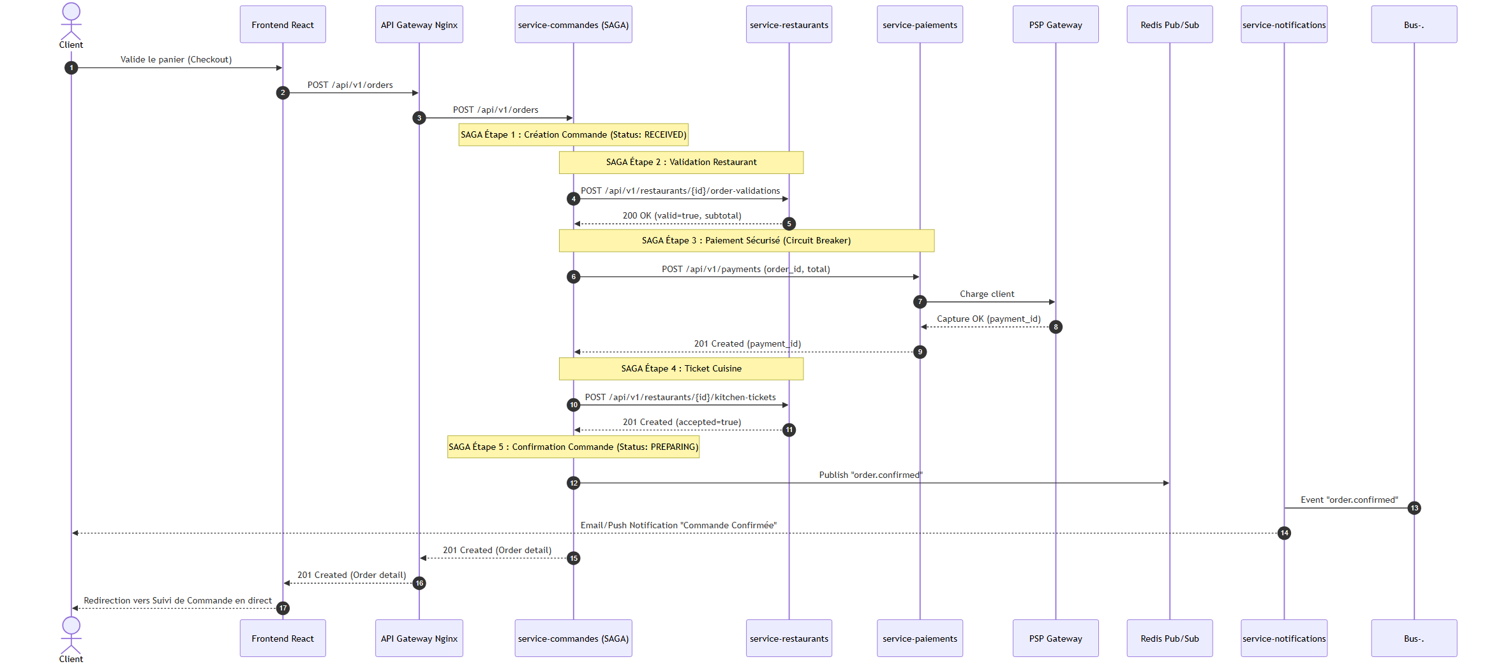
SAGA — séquence nominale du passage de commande
09 / 16
Checkout réussi : validation → paiement → ticket cuisine → confirmation
MiamGo / FitMeal — Soutenance Architecture Microservices
9

Slide 10
Pattern de résilience (ADR 0007)
10 / 16
Trois patterns combinés sur les appels sortants de la SAGA
▸ Timeout : 2,0 s sur chaque appel HTTP amont
▸ Retry : 3 tentatives, backoff exponentiel + jitter — uniquement sur erreurs transitoires (5xx, réseau), jamais sur un 4xx
▸ Circuit Breaker (CLOSED → OPEN → HALF_OPEN) : ouverture à 5 échecs / 30 s, appliqué sur l'appel paiement
Sûreté & démonstration
▸ Idempotence par order_id côté paiements → le retry ne provoque jamais de double débit
▸ PSP Chaos Mode : endpoint POST /_chaos règle le taux d'échec à chaud pour la démo QA
Circuit ouvert → annulation propre de la commande, sans débit client
MiamGo / FitMeal — Soutenance Architecture Microservices
10

Slide 11
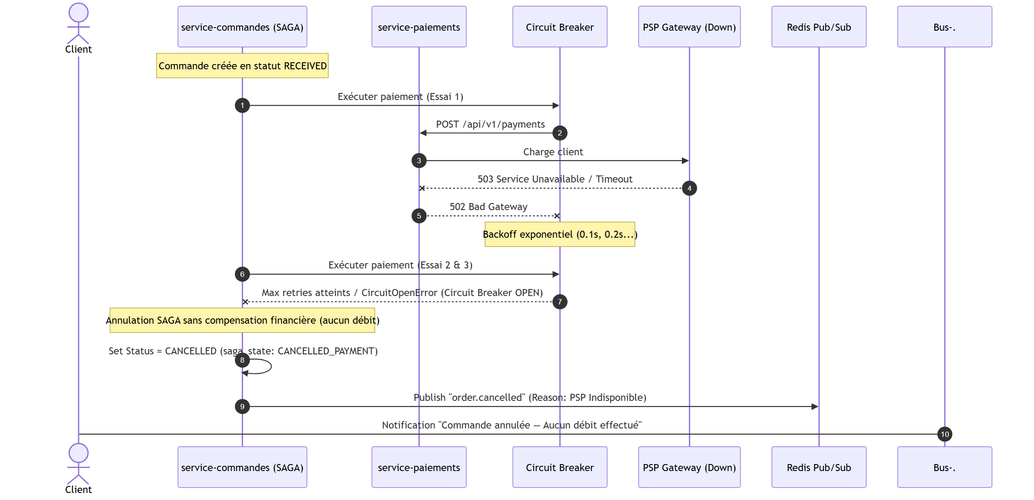
Résilience — panne PSP & Circuit Breaker OPEN
11 / 16
Retries avec backoff, ouverture du circuit, annulation sans débit
MiamGo / FitMeal — Soutenance Architecture Microservices
11

Slide 12
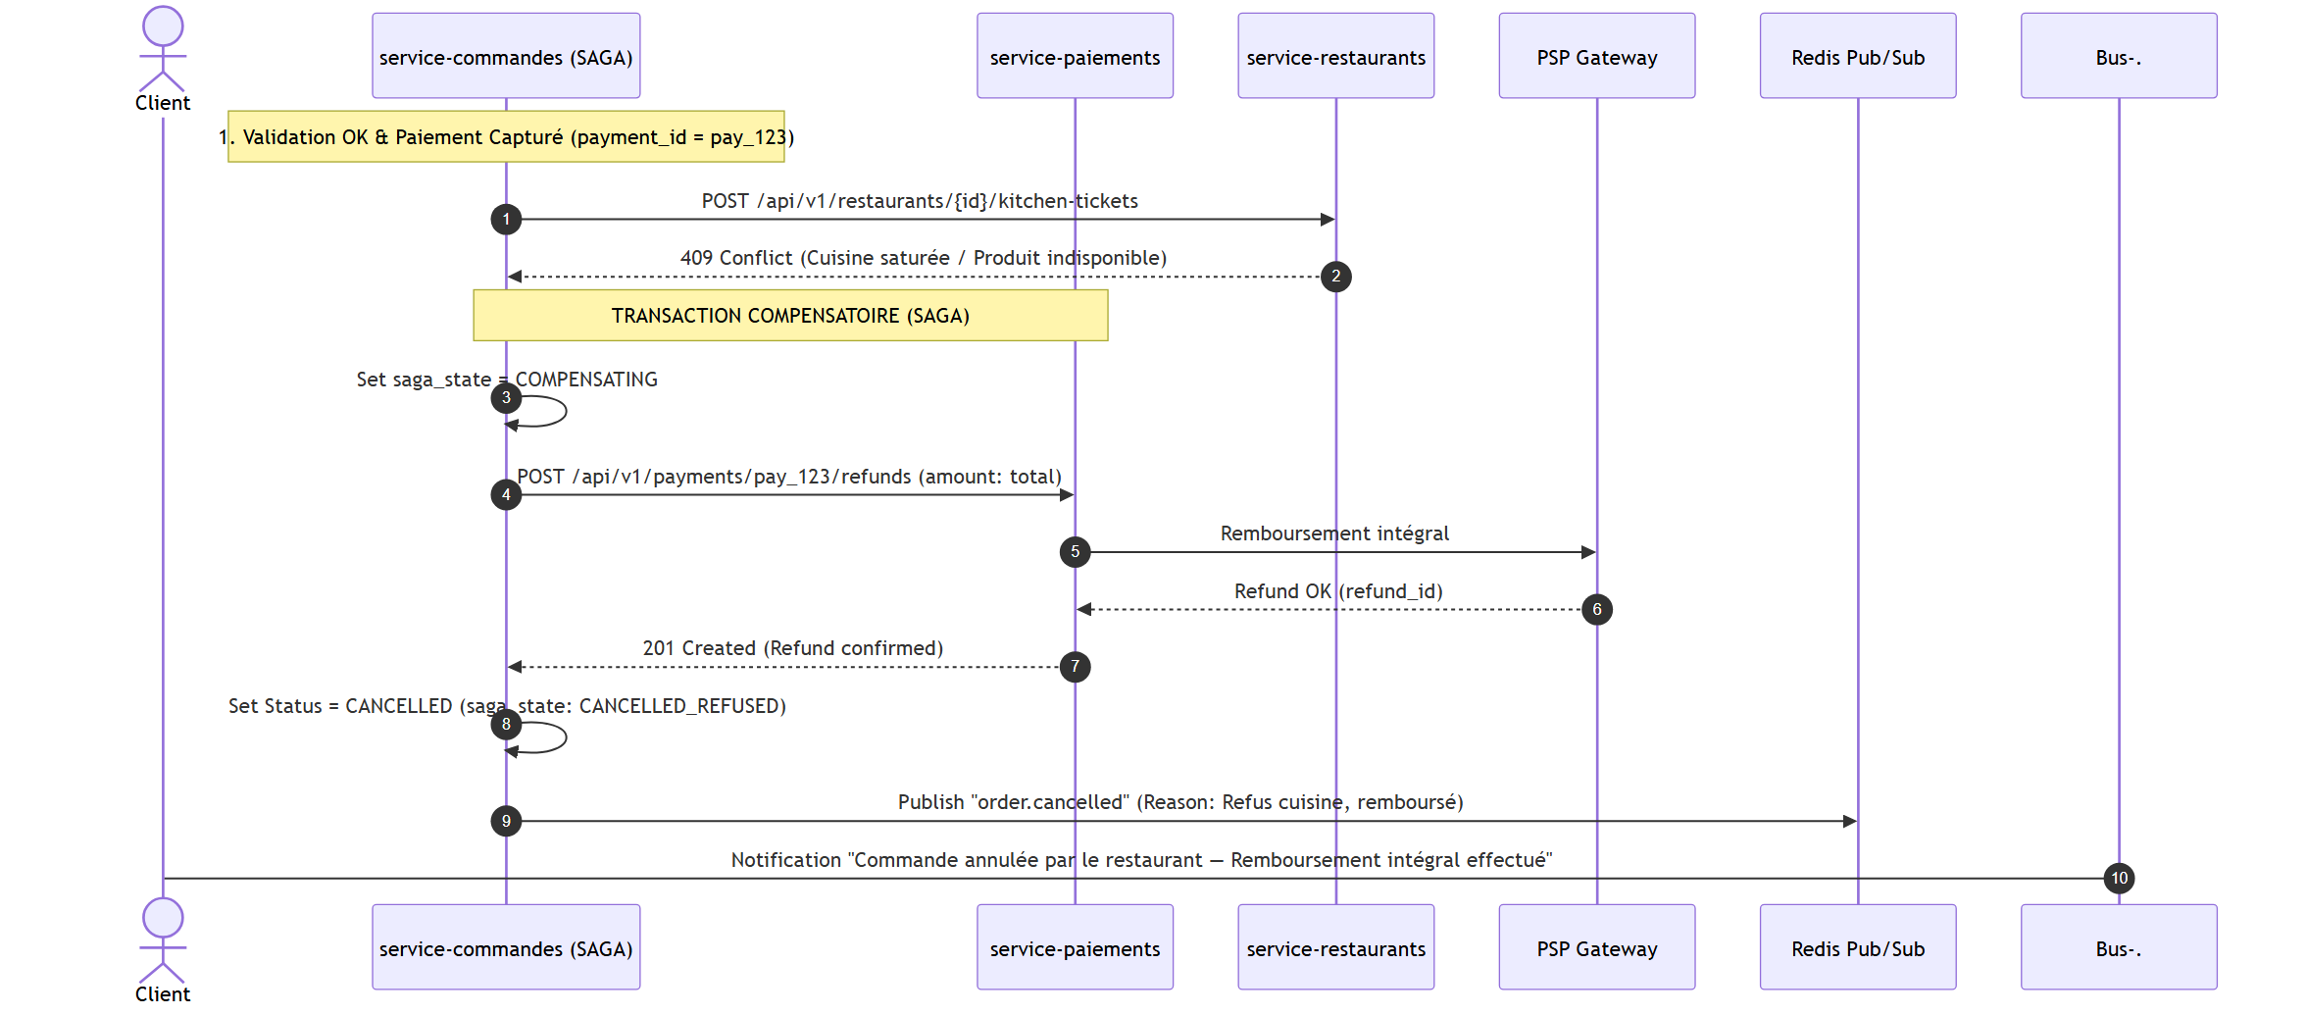
SAGA — compensation (remboursement automatique)
12 / 16
Refus cuisine après capture → remboursement intégral via le PSP
MiamGo / FitMeal — Soutenance Architecture Microservices
12

Slide 13
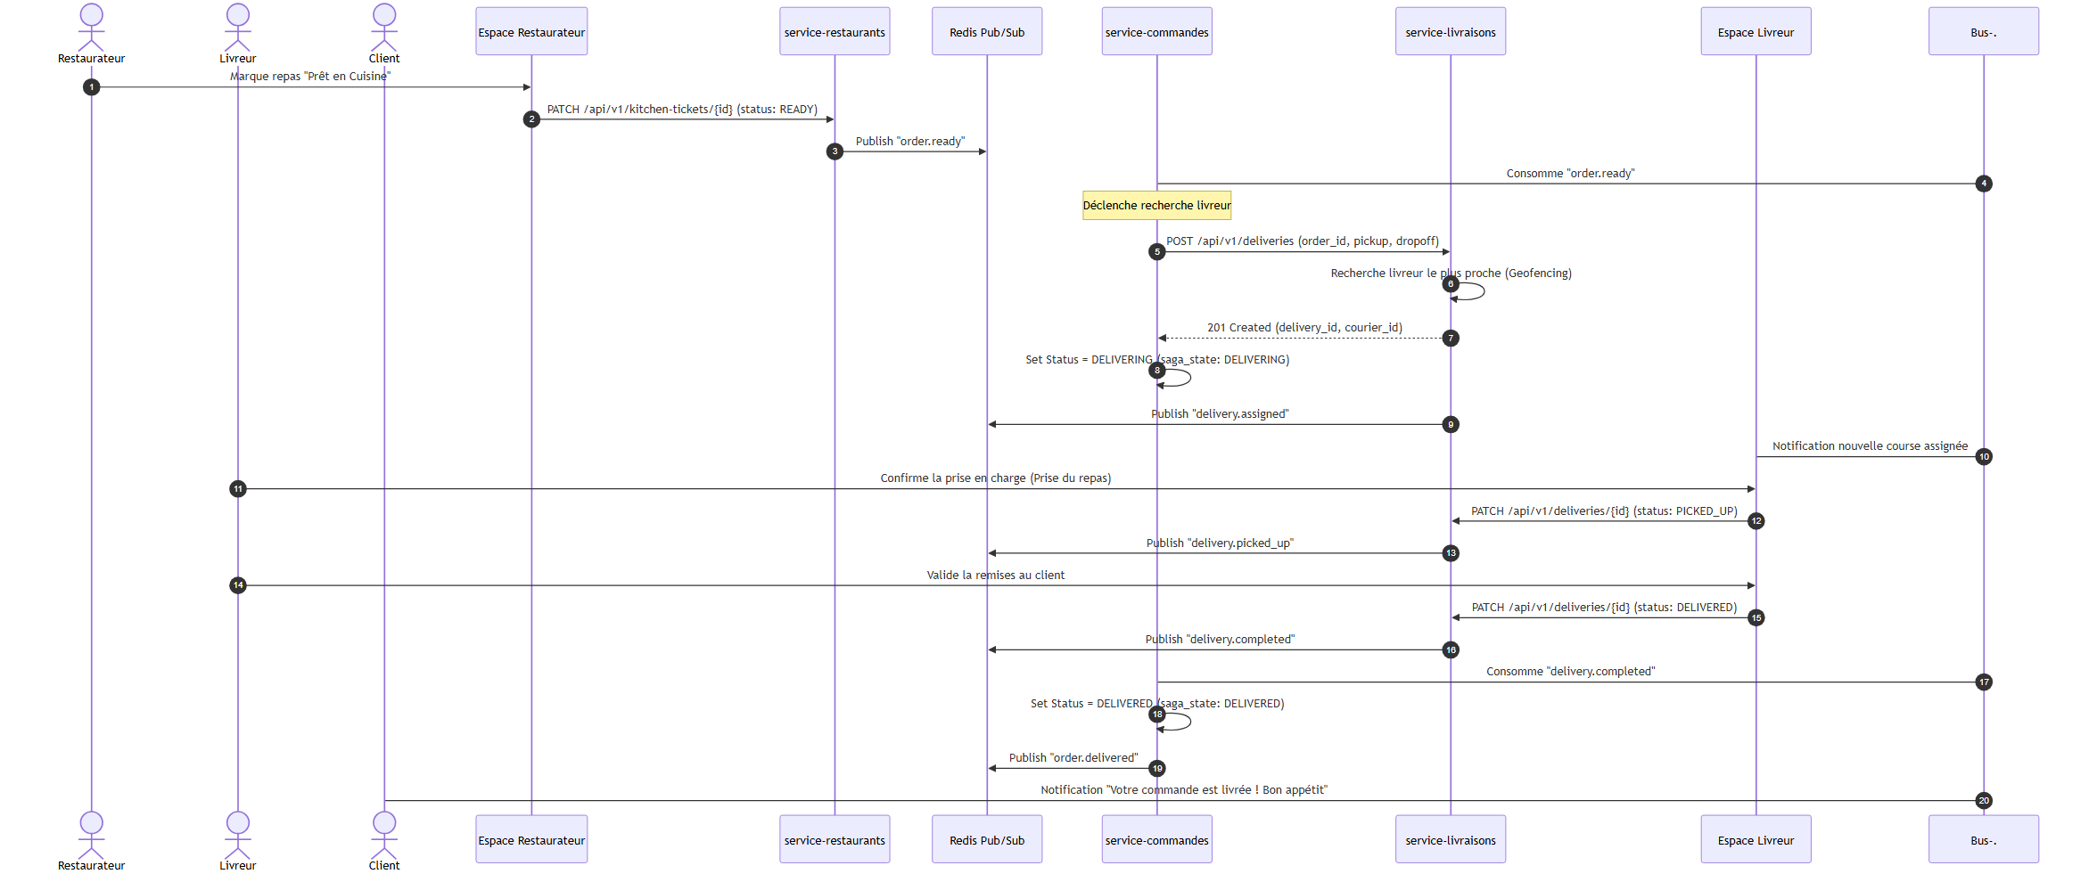
Continuation livraison (chorégraphie événementielle)
13 / 16
order.ready → attribution livreur → suivi → delivery.completed → DELIVERED
MiamGo / FitMeal — Soutenance Architecture Microservices
13

Slide 14
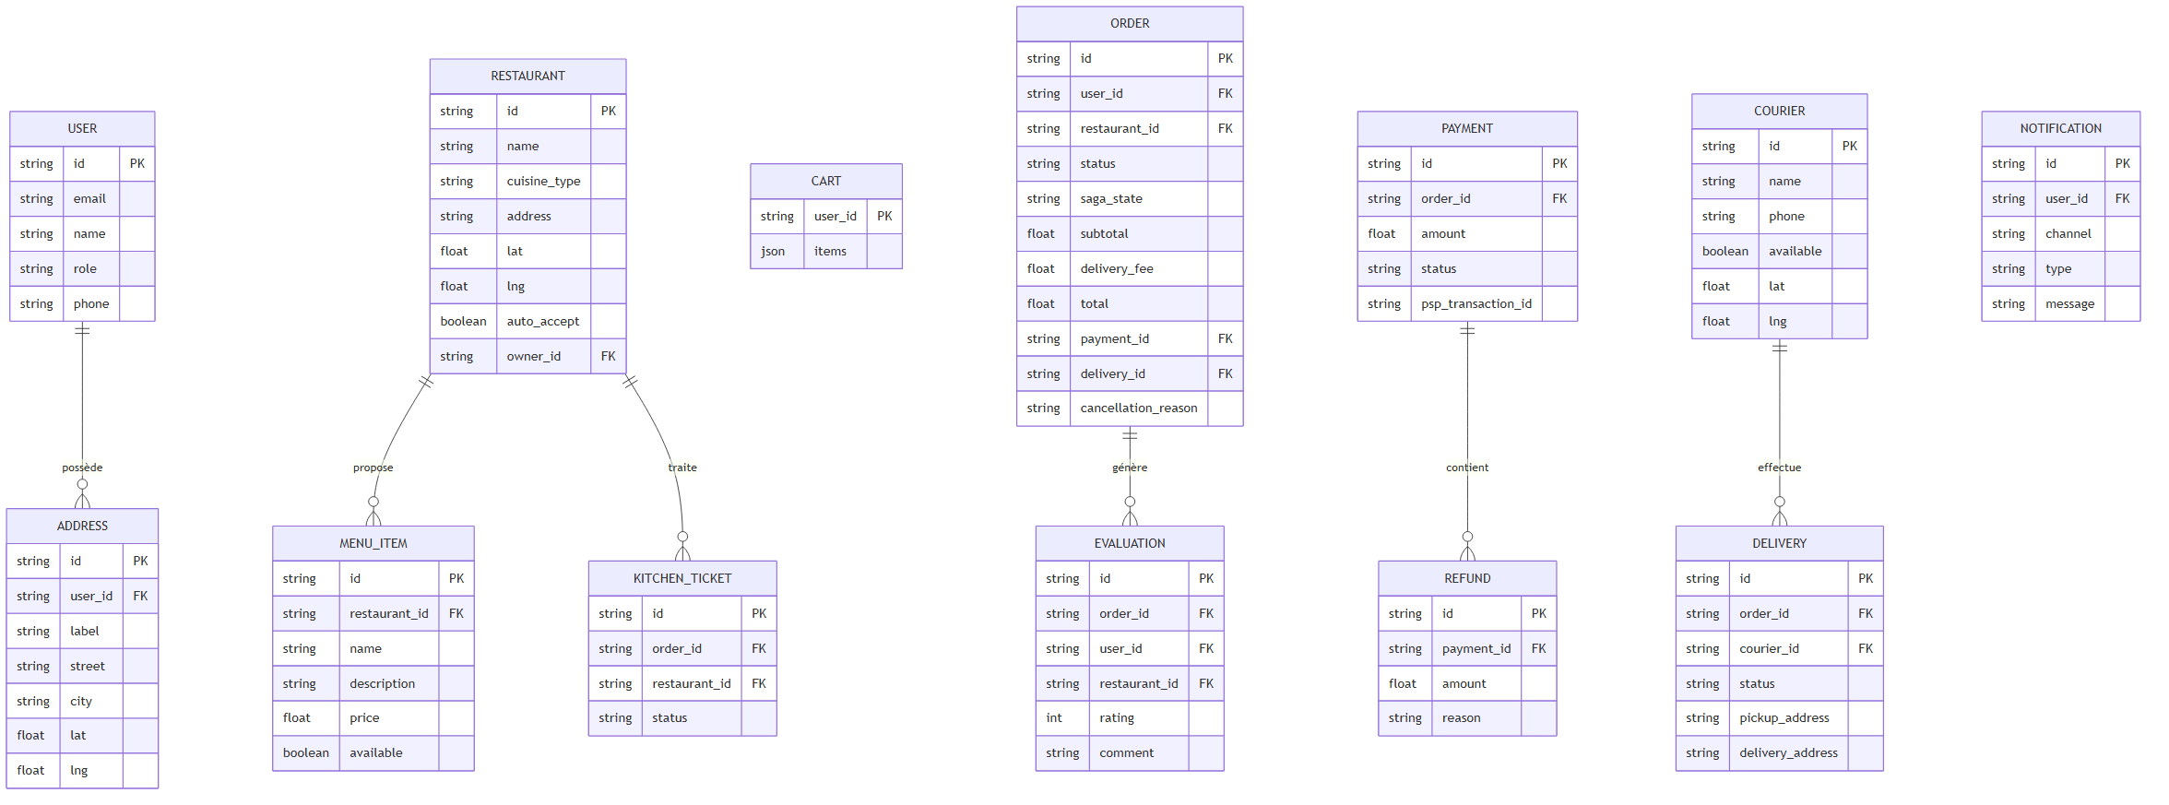
Gestion des données & isolation (ADR 0005)
14 / 16
Un modèle et un store autonomes par service — liens logiques par clés d'agrégat
MiamGo / FitMeal — Soutenance Architecture Microservices
14

Slide 15
Application fullstack & rôles (RBAC)
15 / 16
Frontend React 18 / TypeScript / Vite / Tailwind — 4 vues cloisonnées par rôle (ADR 0010)
▸ Vue Client : catalogue, recherche filtrée, panier, checkout GPS, suivi en direct
▸ Espace Restaurateur : établissement, gestion de la carte, tickets cuisine (PREPARING → READY)
▸ Espace Livreur : flotte géolocalisée, prise en charge et remise (PICKED_UP → DELIVERED)
▸ Dashboard QA Testeur : santé des 6 services, PSP Chaos, connexion instantanée aux comptes de test
Contrôle d'accès par rôle : garde RequireRole côté routes, rôle porté par le service-utilisateurs
MiamGo / FitMeal — Soutenance Architecture Microservices
15

Slide 16
Démonstration · Qualité · Perspectives
16 / 16
Scénarios de démonstration
– Parcours nominal : commande → PREPARING → READY → attribution livreur → DELIVERED
– Résilience : PSP Chaos 100 % → circuit breaker → annulation « sans débit »
Qualité
– Backend : > 95 % de couverture (~310 tests), ruff + mypy strict ; Frontend : Vitest, ESLint, Prettier
– Conteneurisation Docker Compose avec healthchecks sur tous les services
Perspectives
– Kafka (persistance/replay) · CQRS lecture catalogue · PostgreSQL + Alembic · JWT RS256 au gateway
Merci — questions & réponses
MiamGo / FitMeal — Soutenance Architecture Microservices
16

